Slide 1
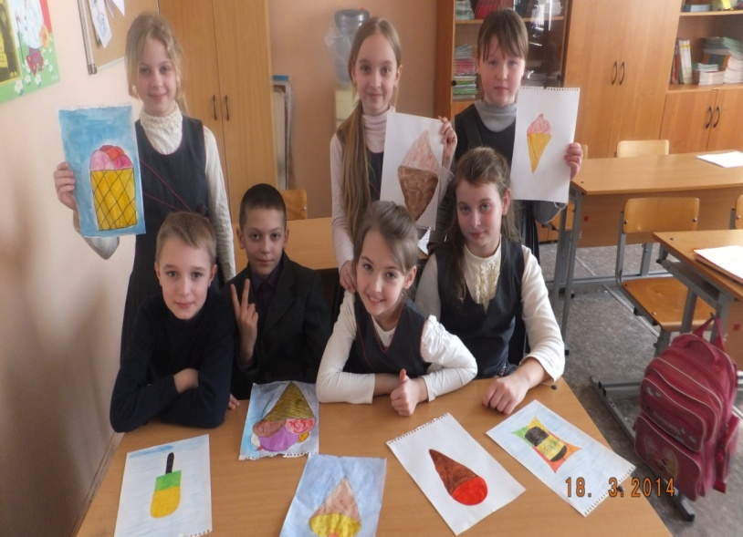
Проектно – исследовательская деятельность Лакомство для Снежной королевы
Учащиеся 2 «Б» класса:
Жигалов Данила
Гаврилова Валерия
Комлев Иван
Шестернин Никита
Руководитель:
Мочалова В.В.

Slide 2
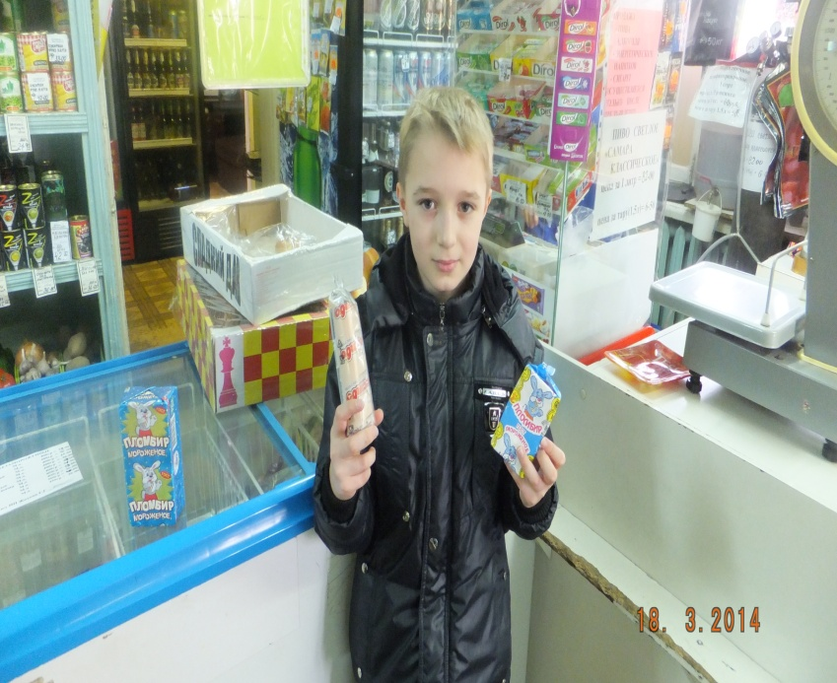
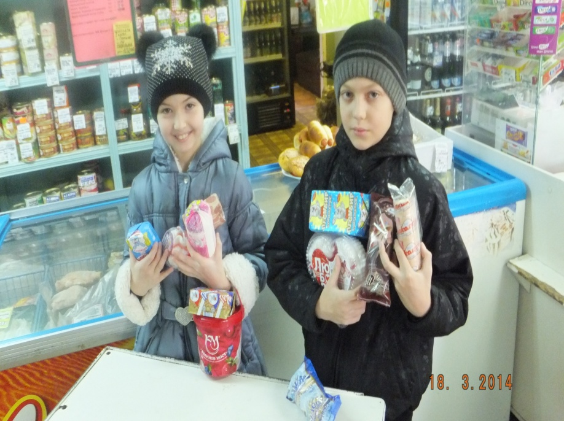
Цель работы
Проверить: мороженое – это ПОЛЬЗА или ВРЕД?

Slide 3
Задачи
Узнать историю мороженого
Изучить его состав
Узнать его виды
Найти информацию о пользе и вреде

Slide 4
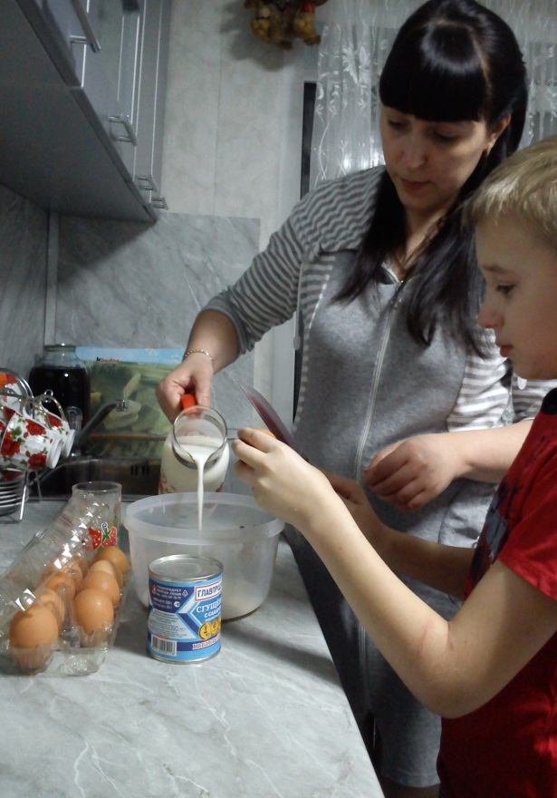
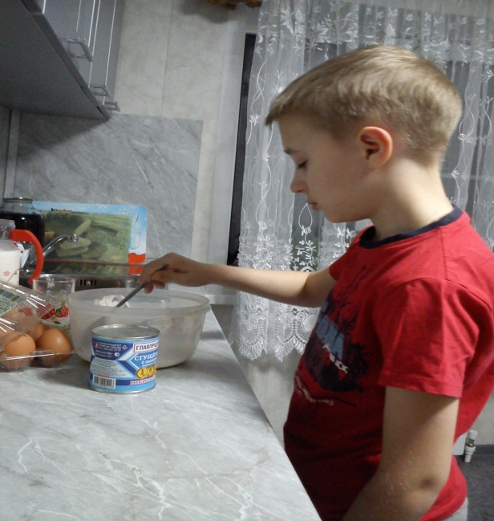
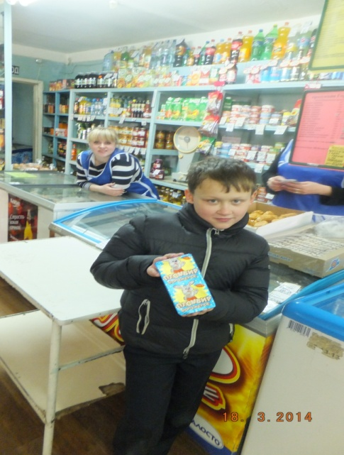
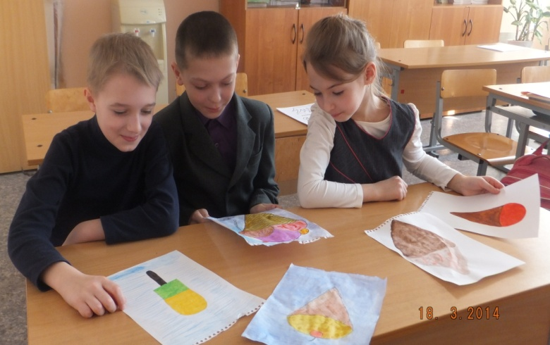
Методы
Интернет
Опрос
Наблюдение
Домашняя лаборатория

Slide 5
Из истории мороженого
Мороженому 5000 лет!
Китай: снег, лёд + кусочки фруктов
Италия: снег, лёд, фрукты + мёд и молоко
Русь: мелко наструганное замороженное молоко
Промышленное производство в России – 80 лет назад

Slide 6
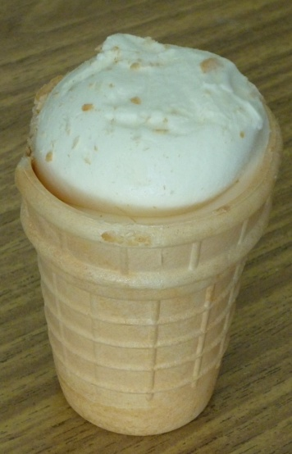
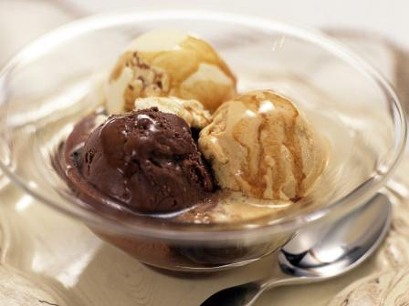
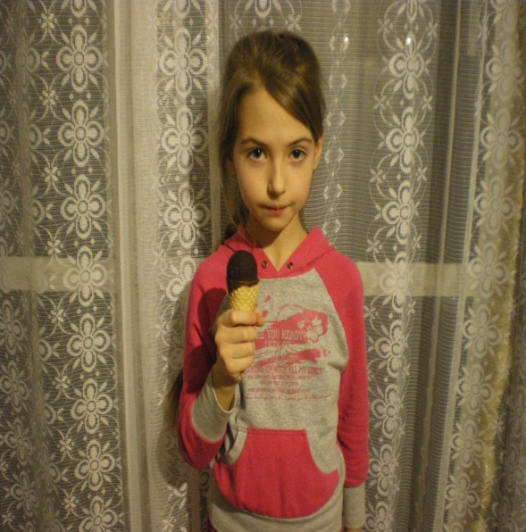
Какое бывает мороженое?
Закалённое
Мягкое
Домашнее

Slide 7
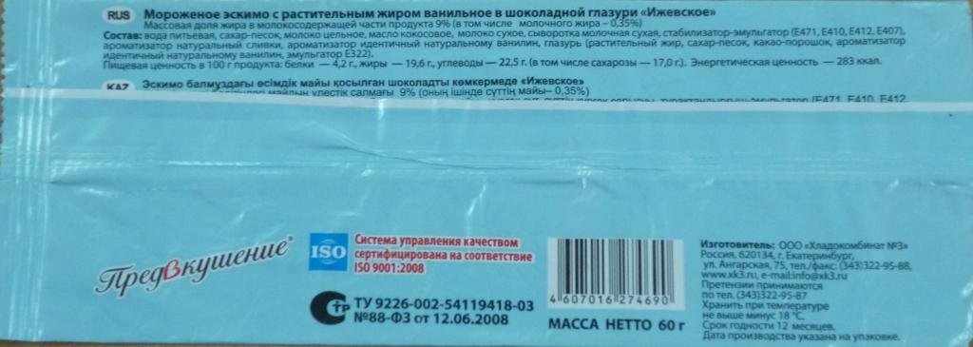
Какое бывает мороженое?
Молочное
Сливочное
Пломбир
Плодово-ягодное
Ароматическое
Фруктовый лёд

Slide 8
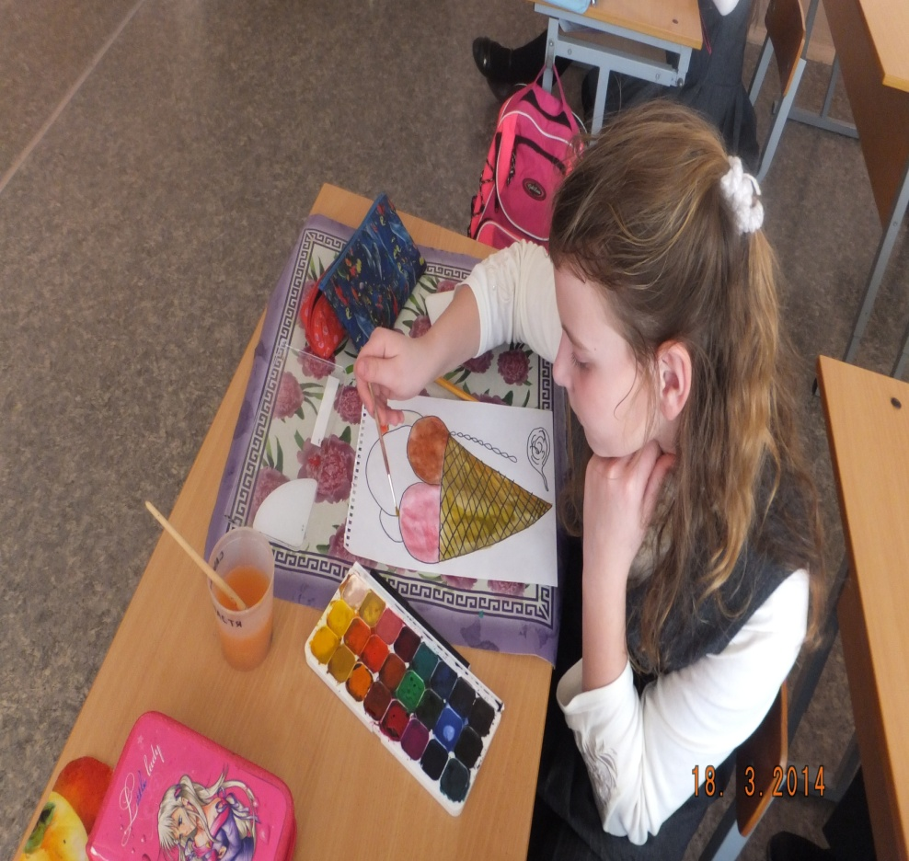
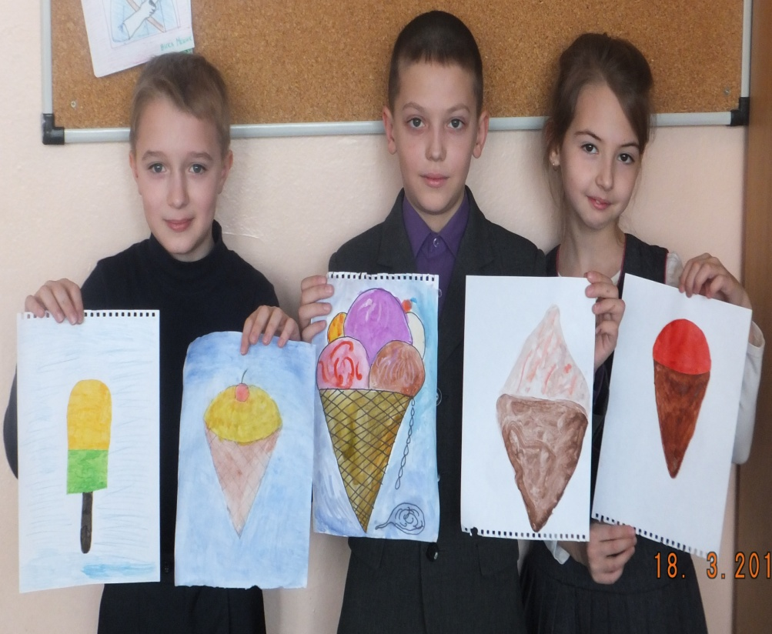
Полезное или вредное мороженое?

Slide 9
От мороженого болит горло!
Облизывай не торопясь!
Горло закаляется!

Slide 10
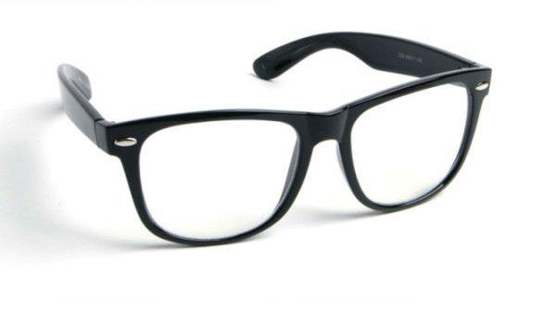
В мороженом нет витаминов!
Витамин В борется с
Витамин А нужен для
Витамин Д –
Витамин Е –
Кальций, железо, магний, фосфор

Slide 11
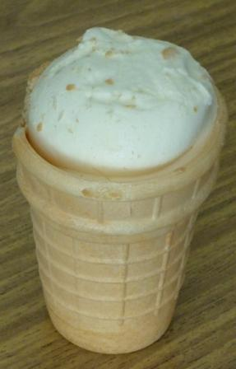
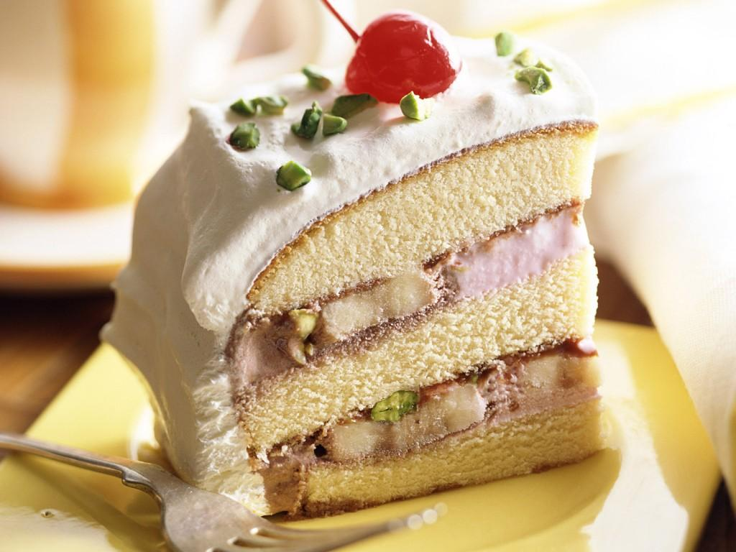
От мороженого толстеют!
=

Slide 12
Мороженое полезно т. к.
Укрепляет костную ткань;
Снижает кровяное давление;
Снижает риск возникновения рака кишечника;
Повышает иммунитет;
Снижает риск появления почечных камней;
Повышает мозговую деятельность;
Лечит дисбактериоз.

Slide 13
Мороженое вредно :
При сахарном диабете;
Болезни печени;
Ожирении;
Гастритах.

Slide 14
Анкетирование
63 человека
Любите ли Вы мороженое?
Как часто Вы едите мороженое?
Какое мороженое предпочитаете?

Slide 15
Возраст

Slide 16
Любите ли Вы мороженое?

Slide 17
Как часто Вы едите мороженое?

Slide 18
Какое мороженое предпочитаете?

Slide 19
Рейтинг производителей

Slide 20
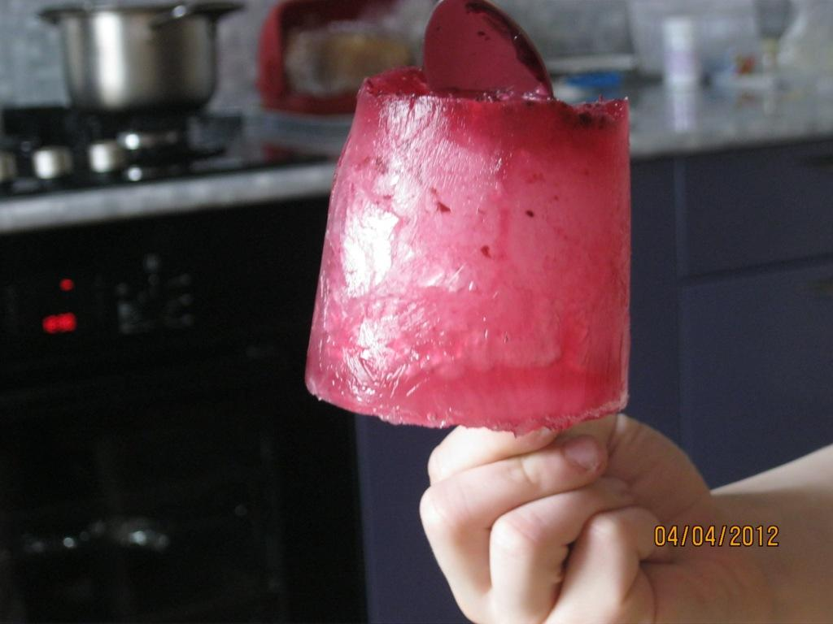
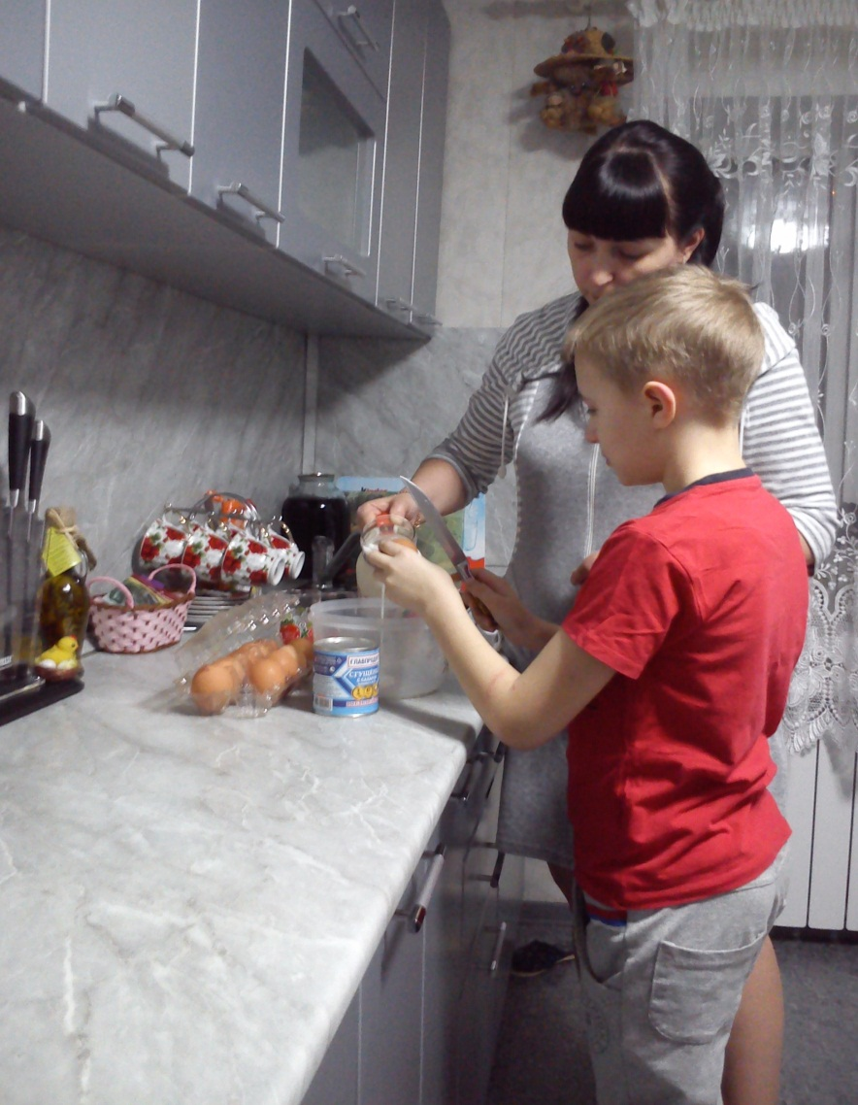
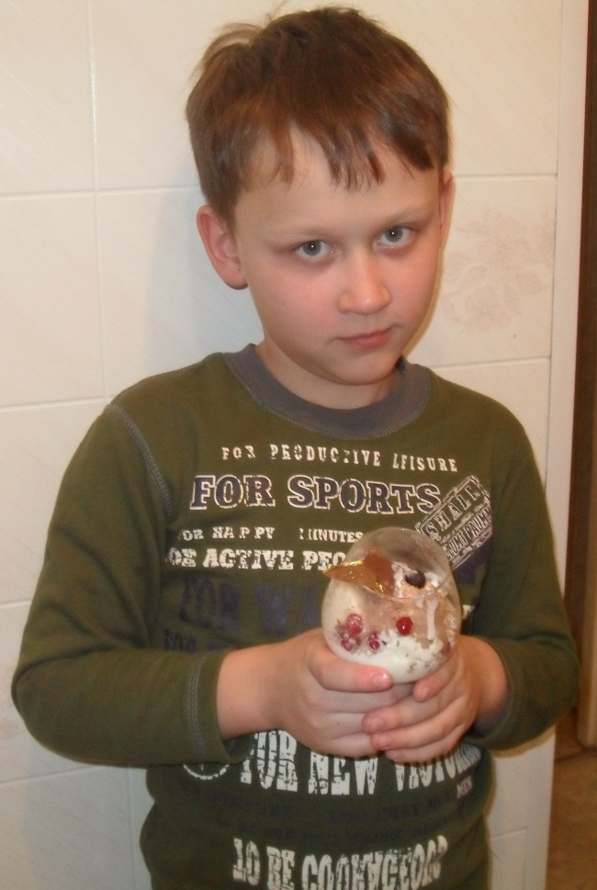
Домашняя лаборатория

Slide 21
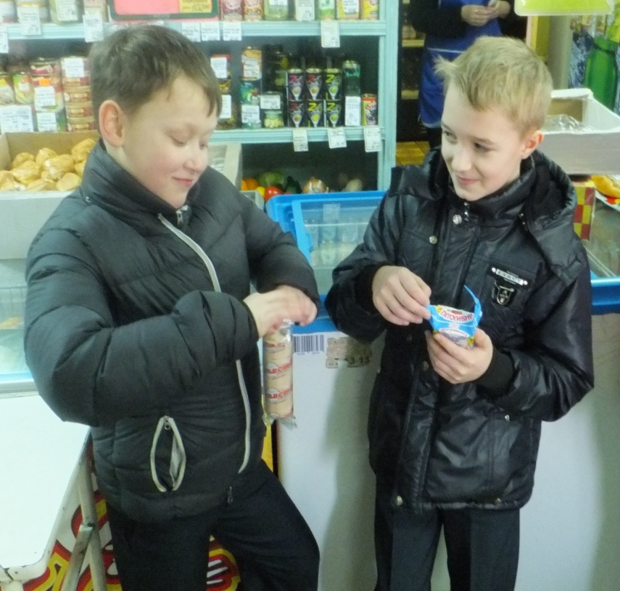
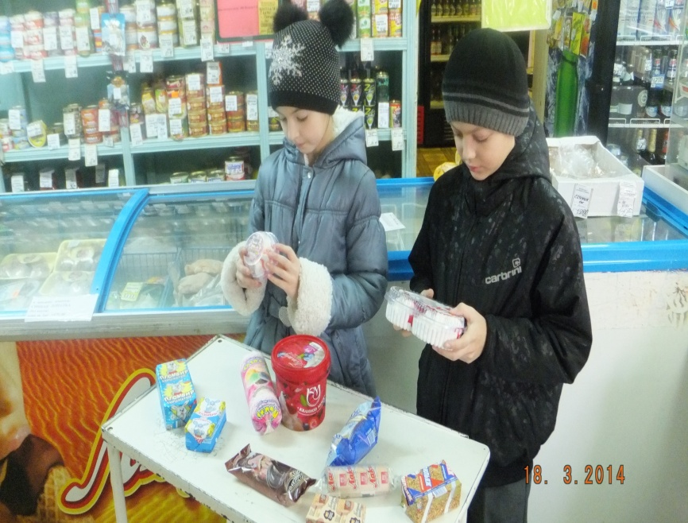
Заключение
Вредных свойств у мороженого НЕТ!

Slide 22
Правила употребления мороженого
Кушайте мороженое не торопясь
Чрезмерное употребление может стать причиной простуды
Кушать мороженое лучше в помещении
Дома мороженое долго хранить нельзя!

Slide 23
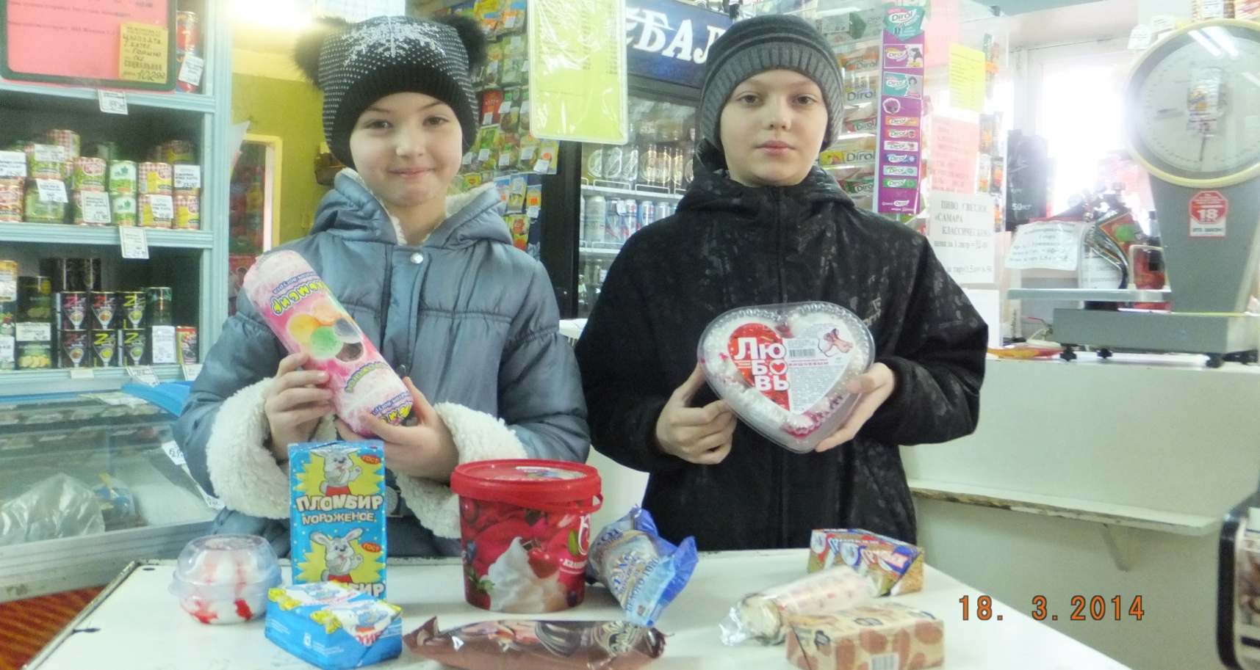
Приятного аппетита! Будьте здоровы!

Slide 24
Ссылки
http://www.artleo.com/food/11899-morozhenoe-vazochka.html
http://gifmir.ucoz.ru/photo/smajly_i_smajliki/image_99/14-0-249
http://yalta.olx.com.ua/wayfarer-iid-193248333
http://namonitore.ru/catalog/sport_mix/gimnastka_na_brevne.html
http://www.24open.ru/blogs/user/beybik3920304/1780600/

